Slide 1

ĐẠI HỌC QUỐC GIA TPHCM TRƯỜNG ĐH CÔNG NGHỆ THÔNG TIN KHOA CÔNG NGHỆ PHẦN MỀM
BÁO CÁO
KHÓA LUẬN TỐT NGHIỆP
TP. HỒ CHÍ MINH, 01/2016

Slide 2

ĐẠI HỌC QUỐC GIA TPHCM TRƯỜNG ĐH CÔNG NGHỆ THÔNG TIN KHOA CÔNG NGHỆ PHẦN MỀM
ĐỀ TÀI:
XÂY DỰNG ỨNG DỤNG CẢNH BÁO SỨC KHỎE DỰA TRÊN SMARTBAND.
GVHD: ThS. Trần Anh Dũng
SVTH:
Võ Văn Tịnh – 11520415.
Phạm Văn Trung – 11520438.

Slide 3
NỘI DUNG
01
TỔNG QUAN
02
CƠ SỞ LÝ THUYẾT
03
SMARDBAND HEALTH
04
TỔNG KẾT
05
DEMO

Slide 4




GIỚI THIỆU ĐỀ TÀI
Notes:
Xã hội ngày nay phát triển càng nhanh chóng (con người ngày càng bận rộn vs công việc) đồng thời các vấn đề về sức khỏe phát sinh ngày càng nhiều, vấn đề sức khỏe cần được quan tâm và chú trọng. Sức khỏe là vốn quý của mỗi người.
Theo ước tính của Tổ Chức Y Tế thế giới (WHO), ~17 triệu người bị tử vong do bệnh tim mạch/năm.
Việt Nam, mỗi năm, ~ 200.000 người chết do tim mạch(1/4 tổng số trường hợp tử vong)
Do đo, việc chăm sóc sức khỏe, đặc biệt là đối với Sức khỏe tim mạch là một vấn đề đáng quan tâm hiện nay.
Nhằm giảm thiểu tỷ lệ tử vong cũng như các biến chứng do các bệnh tim mạch, việc theo dõi sức khỏe là hết sức quan trọng.
Nắm bắt được nhu cầu đó các hang công nghệ đã và đang tập trung phát triển các thiết bị nhằm hỗ trợ theo dõi sức khỏe.

Slide 5
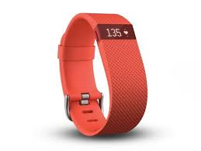
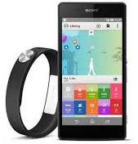
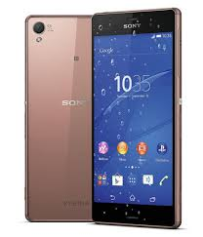

HIỆN TRẠNG CÔNG NGHỆ (tt)
Application
Notes:
Việc sử dụng các thiết bị theo dõi sức khỏe trên kết hợp cùng với điện thoại thông minh nhờ các ứng dụng ngày càng phổ biến.
Và mang lại nhiều lợi ích hết sức thiết thực, thuận tiện cho người dung: theo dõi diễn biến sức khỏe của bản thân, dữ liệu thu thập đc có thể làm căn cứ cho bác sỹ…

Slide 6
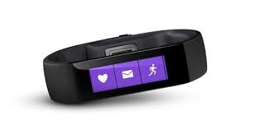
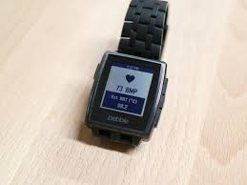
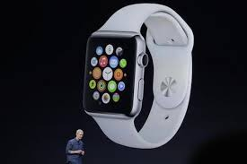
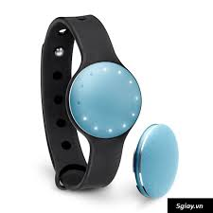
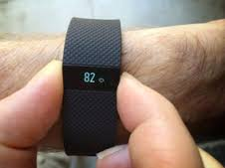
HIỆN TRẠNG CÔNG NGHỆ (tt)
Notes:
Hiện nay, đã có nhiều thiết bị hỗ trợ việc chăm sóc, theo dõi sức khỏe như: các loại vòng đeo tay sức khỏe, đồng hồ thông minh…

Slide 7
SO SÁNH MỘT SỐ THIẾT BỊ ĐEO TAY
 | Samsung Galaxy Gear Fit, Live, S | LG Watch Urbane, R | Fitbit Surge, Charge HR | Smartband 2
OS | Tizen OS | Android Wear
Giá | 1.89, ~4, ~8 triệu | ~5.6 triệu | 3.5 – 5.5 triệu | 2.9 triệu
API hỗ trợ | Samsung API, W3C standard Web API | Android Wear | Fitbit API (Web API) | Google Fit, Health Kit, LifeLog API
Tính năng hỗ trợ | Màn hình, nhịp tim, bước chân, giấc ngủ, chỉ hỗ trợ điện thoại Samsung… | Màn hình, wifi, Android 5.1.1, cảm biến đo nhịp tim… | Màn hình hiển thị, nhịp tim, bước chân, giấc ngủ, nhịp tim… | Theo dõi vận động, nhịp tim, có thể hoạt động độc lập trong một thời gian nhất định…
Pin | 1-2 ngày | 1-1.5 ngày | 5-7 ngày | 2-5 ngày
Notes:
Dựa trên bảng so sánh trên về các thiết bị hỗ trợ đo nhịp tim, có thể thấy được Smartband 2 là thiết bị đeo tay có hỗ trợ cảm biến đo nhịp tim ưu việt hơn hẳn các thiết bị khác cả về hỗ trợ lập trình, giá cả cũng như thời lượng pin.
Do đó, nhóm đã chọn Smartband 2 là thiết bị hỗ trợ thực hiện đề tài.

Slide 8




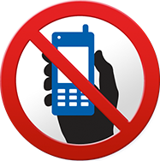
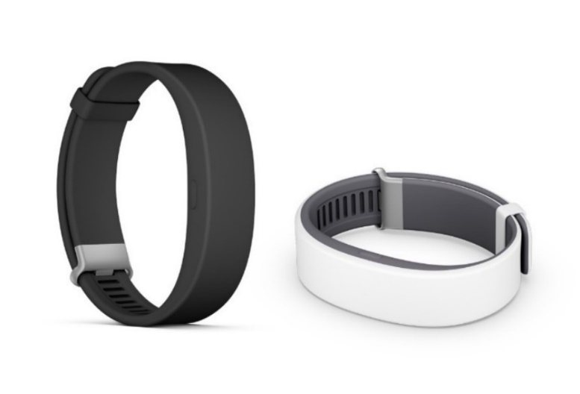


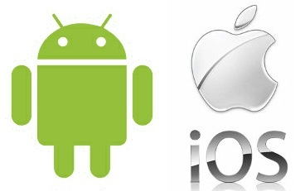




SMARTBAND 2
Notes:
Sau đây em xin trình bày một số tính năng và đặc điểm nổi bật của Smartband 2
Smart band hỗ trợ các chức năng:
Theo dõi nhịp tim – hỗ trợ theo dõi mức độ căng thẳng - phục hồi của cơ thể dựa vào nhịp tim.
Theo dõi di chuyển (các hoạt động như: đi bộ, chạy bộ, giấc ngủ,…)
Có thể theo dõi hoạt động ngay cả khi không mang theo điện thoại bên mình(chạy bộ, bơi…)
Hoạt động trên 2 nền tảng Android™ 4.4 và iOS 8.2 trở lên.
Pin có thể sử dụng 2 ngày ở chế độ bình thường, 5 ngày ở chế độ bình thường.
*** Tại sao nhóm lại chọn nền tảng Android để thực hiện đề tài
Có lượng người dung lớn (Theo số liệu từ IDC, số lượng thiết bị smartphone Android bán ra trong 3 tháng đầu tiên g năm 2015 chiếm tới 78% thị phần.
Hỗ trợ ngôn ngữ lập trình Java.
Yêu cầu ban đầu thấp và nhiều lựa chọn ( app store đóng phí 99 USD/năm, Play store 25 USD cho lần đầu tiên)
Lợi nhuận thu lại từ quảng cáo.
Android studio mạnh mẽ
Native apps có thể port sang các nền tảng di động khác như BlackBerry, Symbian và Ubuntu. Ngoài ra, các ứng dụng Android cũng có thể chuyển đổi để trở thành phần mềm trên Chrome OS

Slide 9

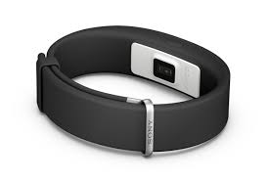
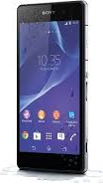

HỆ CẢNH BÁO
Health Track
Application
Notes:
Đi đôi với sự phát triển của những thiết bị hỗ trợ theo dõi sức khỏe.
Việc phát triển các ứng dụng trên nền tảng di động kết hợp với các thiết bị đeo tay là điều tất yếu. Nhằm mang lại những trải nghiệm mới cho người dùng, đáp ứng nhu cầu giảm thiểu các rủi ro về sức khỏe và tim mạch
→ Và đó là lý do nhóm quyết định thực hiện đề tài “Xây dựng ứng dụng cảnh báo sức khỏe dựa trên smartband trên nền tảng hệ điều hành Anhdroid
***Chuyển mạch: Và để xây dựng ứng dụng cảnh báo sức khỏe dựa trên Smartband nhóm đã tập trung vào các mục tiêu sau:

Slide 10

MỤC TIÊU ĐỀ TÀI
Nắm bắt các kiến thức y khoa và lập trình cần thiết.
Rèn luyện thêm các kỹ năng.
Tìm hiểu công nghệ: Google Fitness API, thư viện hỗ trợ lập trình Android, hệ điều hành Android.
Kiến thức + Kỹ năng + Công nghệ → Xây dựng thành công ứng dụng cảnh báo sức khỏe dựa trên Smartband với các tính năng: cảnh báo nhịp tim, lịch sử hoạt động, tự thị…
Notes:
VỚI CÁC MỤC TIÊU CỦA NHÓM ĐỀ RA CHO ĐỀ TÀI NHƯ SAU:
-…
-…

Slide 11
CƠ SỞ LÝ THUYẾT
Kiến thức y khoa (tim, nhịp tim, các chỉ số sức khỏe)
Kiến thức lập trình
Công nghệ (Google Fitness API, các thư viện…)
SMARTBAND HEALTH
Cảnh báo sức khỏe - nhịp tim
Theo dõi sức khỏe
Notes:
Để hiện thực hóa các mục tiêu vừa nêu trên nhóm chúng em cần tìm một số kiến thức cần thiết về:
Y khoa, tim, nhịp tim, các chỉ số sức khỏe của cơ thể…
Các thành phần và cách làm việc với Google Fitness API của Google.
Và cách sử dụng một số thư viện hỗ trợ lập trình Android, cộng với các kiến thức về Android.

Slide 12
CÁC KIẾN THỨC Y KHOA
Tim – Nhịp tim
Trung bình 72 nhịp/phút (BPM).
Người lớn 60-100 nhịp/phút (BPM) lúc nghỉ ngơi.
Trẻ sơ sinh khoảng 70-190 nhịp/phút.
Lúc ngủ nhịp tim thường chậm hơn 40-60 bpm.
> 100 bpm → nhịp tim nhanh.
< 60 bpm → nhịp tim chậm.
Notes:
Sau đây là một vài số liệu quan trọng về tim, nhịp tim
BPM là: Beat Per Minute
Người lớn (>18 tuổi): 60-100 nhịp/phút (BPM) lúc nghỉ ngơi. Thông thường, người càng khỏe mạnh, nhịp tim càng thấp (Một vận động viên chuyên nghiệp ở chế độ xả hơi nhịp tim có thể thấp hơn 60 nhịp/phút - khoảng 40-60 nhịp/phút)
Bình thường lúc ngủ nhịp tim thường chậm hơn 40-60 bpm.

Slide 13
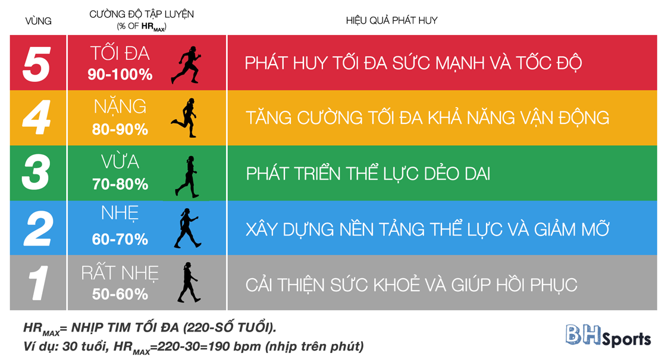
CÁC KIẾN THỨC Y KHOA (tt)
Vùng nhịp tim khi luyện tập
Notes:
Vùng 1: 50-60% nhịp tim tối đa. Là các hoạt động bình thường nhẹ nhàng hàng ngày như đi bộ, đi shopping.
Vùng 2: 60-70% nhịp tim tối đa. Những động tác áp dụng chạy bộ chậm hoặc đi bộ nhanh hoặc những động tác khởi động trước khi chạy và thư giãn sau khi chạy về.
Vùng 3: 70-80% nhịp tim tối đa. Tốc độ vừa phải, bạn vẫn có đủ sức để nói chuyện.
Vùng 4: 80-90% nhịp tim tối đa. Tốc độ yêu cầu sự cố gắng nhưng vẫn cảm thấy thoải mái, người chạy vẫn đủ sức nói những câu ngắn, vắn tắt.
Vùng 5: 90-100% nhịp tim tối đa. Yên cầu sự cố gắng cao cho đến “quá sức”, ở tốc độ ổn định và thở đúng thì bạn chỉ đủ sức nói 1 vài từ.

Slide 14
CÁC KIẾN THỨC Y KHOA (tt)
Xác định nhịp tim tối đa
Công thức phổ biến:
Theo như nghiên cứu trong bài báo “Age-predicted maximal heart rate revisited” - Hirofumi Tanaka, PHD, Kevin D. Monahan, MS, Douglas R. Seals, PHD - Boulder and Denver, Colorado, USA – 01/2001.
HR_{max} = (220/226 - age)
HR_{max} = 208 – 0.7 x age
Notes:
Để biết được nhịp tim tối đa, chúng ta có thể dung công thức sau để tính toán:
Công thức phổ biến thường được sử dụng là
HR_{max} = (220/226 - age) - Với: age là tuổi của một người (năm)
Nhưng đã có một số nghiên cứu được thực hiện bởi các nhà khoa học Mỹ được đăng trên tạp chí “The American College of Cardiology” 01-2001, để đánh giá độ chính xác của công thức trên, với kết quả thu được là HR_{max} = 208 – 0.7xage
P (%) là tỷ lệ phần trăm hoạt động của tim so với tối đa.

Slide 15


CÁC KIẾN THỨC Y KHOA (tt)
Chỉ số sức khỏe
Công thức tính BMI (Body Mass Index)
Công thức tính WHR (Waist-hip ratio)
$$BMI= \frac{W}{H^{2}}$$
$$WHR=\frac{Vòng eo}{Vòng mông}$$
Notes:
--------------------------------------
BMI: Chỉ số khối lượng cơ thể: W là khối lượng của một người (tính bằng kg) và H là chiều cao của người đó (tính bằng m).
***Dùng để xác định cơ thể có bị thừa hay thiếu cân không. Nhược điểm là không thể tính được lượng chất béo trong cơ thể.
→ BMI sẽ không chính xác nếu bạn là vận động viên hoặc người tập thể hình (bởi các múi cơ luôn nặng hơn mỡ) và khi đó, chỉ số BMI của bạn sẽ nằm trong mức béo, rất béo. Nó cũng không chính xác với các bà bầu, đang cho con bú hay những người vừa ốm dậy.
BMI < 18: người gầy
BMI = 18 - 24,9: người bình thường
BMI = 25 - 29,9: người béo phì độ I
BMI = 30 - 34,9: người béo phì độ II
BMI > 35: người béo phì độ III
--------------------------------------
WHR:
WHR ~ 0,7(nữ) và 0,9 (nam) báo hiệu sức khỏe tốt và khả năng sinh sản cao.
Ở phụ nữ sở hữu chỉ số WHR chuẩn, mức estrogen (một loại hooc môn nữ) có trạng thái tốt nhất, họ ít mắc các bệnh nguy hiểm như đái đường, rối loạn tim mạch và ung thư buồng trứng.
Ở nam giới có WHR vào khoảng 0,9 thường ít mắc bệnh ung thư tuyến tiền liệt và ung thư tinh hoàn.
Vòng eo: là số đo ngang rốn, tính bằng cm
Vòng mông: là số đo ngang qua điểm phình to nhất ở mông (tính bằng cm).

Slide 16
CÁC KIẾN THỨC Y KHOA (tt)
Công thức tính BMR (Basal Metabolic Rate)
Nam giới:
Nữ giới:
BMR = [9.99 x trọng lượng cơ thể (kg)] + [6.25 x chiều cao (cm)] - [4.92 x tuổi] + 5
BMR = [9.99 x trọng lượng cơ thể (kg)] + [6.25x chiều cao (cm)] - [4.92 x tuổi] – 161
Notes:
BMR: Tỷ lệ trao đổi chất cơ bản - là lượng calo mà cơ thể cần để duy trì các hoạt động chức năng: thở, tuần hoàn máu, kiểm soát nhiệt độ cơ thể, tăng trưởng tế bào, não và các cơ quan thần kinh, co cơ.
- Đơn vị Kcal = Calories (1 Kcal = 1 Calories = 1 Cal = 1000 calorie)
→ Dựa vào công thức trên để tính lượng calo cần thiết để giảm/tang cân.
Tính Tổng Lượng Calo Bạn Cần Để Giữ Cân
Nếu bạn rất ít/không vận động (gần như không tập luyện, làm việc văn phòng), calo cần = BMR x 1.2
Nếu bạn vận động nhẹ (lao động/tập luyện nhẹ 1-3 ngày/1 tuần), calo cần = BMR x (1.3 tới 1.4)
Nếu bạn vận động vừa phải (lao động/tập luyện cường độ trung bình, 3-5 ngày/1 tuần), calo cần = BMR x (1.5 tới 1.6)
Nếu bạn vận động cao (lao động/tập luyện khá nặng 6-7 ngày một tuần), calo cần = BMR x (1.7 tới 1.8)
Nếu bạn vận động vô cùng cao (Lao động/tập luyên rất nặng, 6-7 ngày một tuần), calo cần = BMR x (1.9 tới 2.0)

Slide 17

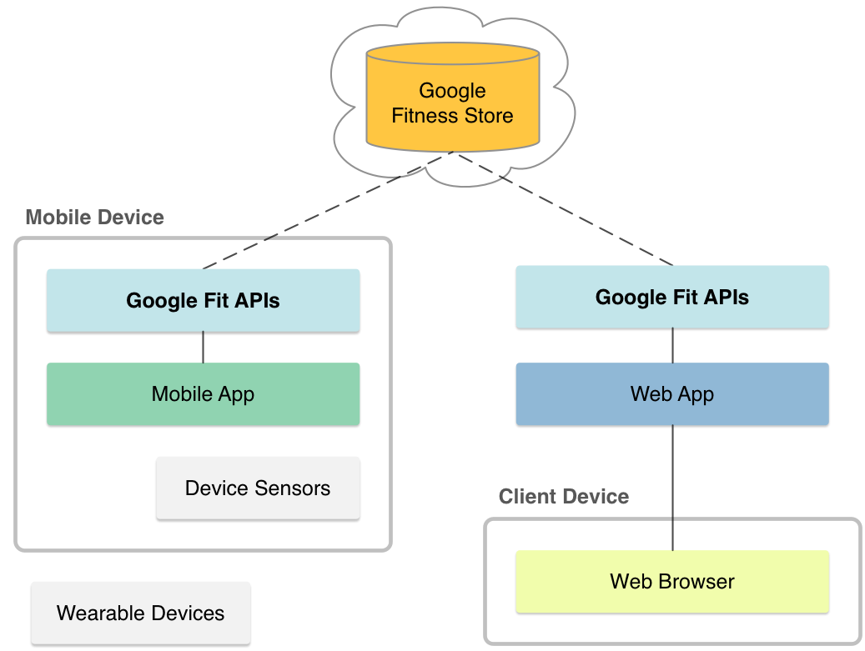
Google Fitness API
Notes:
Nhằm đẩy mạnh sức cạnh tranh so với hệ điều hành khác, Google đã cho ra đời nền tảng ứng dụng theo dõi sức khoẻ của riêng mình, dành cho các thiết bị di động được gọi là Google Fit.
Google Fit là một nền tảng có khả năng tích hợp dữ liệu từ thiết bị đeo tay thông minh của bên thứ 3 và các ứng dụng y tế thông qua API mở. Dịch vụ mới này của Google kết hợp tất cả mọi ứng dụng khác nhau để tạo thành một khu theo dõi và lưu trữ dữ liệu sức khỏe tập trung.
Trước đó vào năm 2008, Google cũng đã giới thiệu dịch vụ có chức năng tương tự có tên là Google Heath. Tuy nhiên, Ứng dụng này không có được sự ưa chuộng của người dùng nên đã ngừng hoạt động từ năm 2012
Google Fit: Cho phép các nhà phát triển upload các dữ liệu về sức khỏe lên một kho lưu trữ dữ liệu tập trung,
Người dùng có thể truy cập dữ liệu của từ các thiết bị và ứng dụng khác nhau
Ứng dụng fitness có thể lưu trữ dữ liệu từ bất kỳ thiết bị nào (wearable hoặc sensor).
Ứng dụng fitness có thể truy cập dữ liệu được tạo ra bởi bất kỳ ứng dụng nào.
Dữ liệu fitness của người dùng sẽ tiếp tục được duy trì sau khi nâng cấp các thiết bị fitness.
API hỗ trợ:
Android APIs cho các ứng dụng Android.
REST API cho các ứng dụng nền tảng khác.

Slide 18
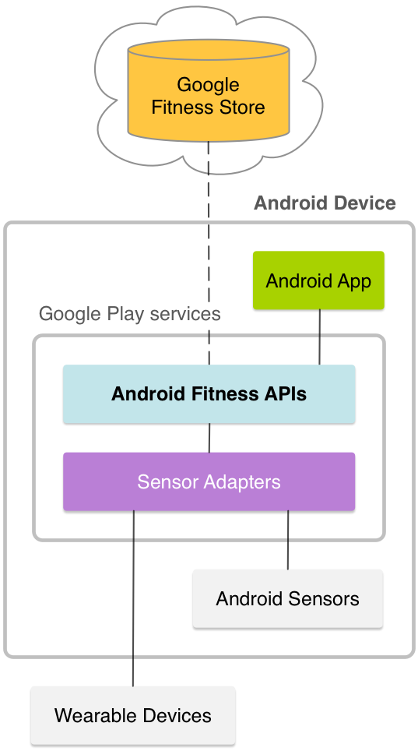
Android API
Notes:
Android APIs: hỗ trợ Android >= 2.3 (API level 9)

Slide 19
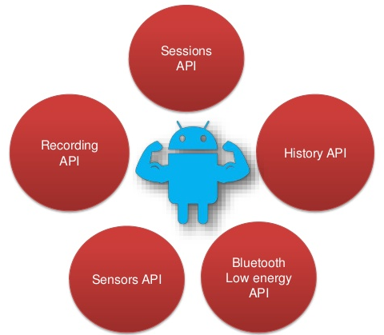
Phân loại Android API
Notes:
*Sensors API: cung cấp quyền truy cập đến các dòng dữ liệu từ các cảm biến có sẵn trên thiết bị Android và từ các cảm biến có sẵn trong các thiết bị đồng hành, chẳng hạn như wearables.
Recording API: cung cấp lưu trữ tự động cho các dữ liệu tập thể dục bằng việc đăng ký.
*History API : cung cấp quyền truy cập vào lịch sử fitness vs các thao tác: đọc, ghi, xóa, sửa dữ liệu
*Sessions API: API provides functionality to store fitness data with session metadata
Bluetooth Low Energy API: cung cấp quyền truy cập vào bộ cảm biến Bluetooth Low Energy trong Google Fit. Cho phép tìm kiếm các thiết bị BLE có sẵn và để lưu trữ dữ liệu vào fitness store .
Config API: cung cấp kiểu dữ liệu tùy biến(custom ) và các thiết lập bổ sung cho Google Fit.
các
Google Fit hỗ trợ các bộ cảm biến trên các thiết bị di động và cảm biến Bluetooth Low Energy giúp ghép nối với các thiết bị. Google Fit cho phép các nhà phát triển thực hiện hỗ trợ cho các cảm biến khác để thu thập dữ liệu (như heart rate sensor)
(*): nhóm sử dụng API này

Slide 20




MỘT SỐ THƯ VIỆN SỬ DỤNG
ORMLite
Android Saripaar
Notes:
-------------------------------------------
MPAndroidChart: thư viện biểu đồ mạnh mẽ hỗ trợ cho nền tảng Android, hỗ trợ các loại biểu đồ: line, bar, scatter, candlestick, bubble, pie và radarcharts (nhện web), cũng như mở rộng scaling, dragging (panning), selecting and animations. Hoạt động từ Android 2.2 (API 8) trở lên.
--------------------------------------------
ORMLite Android: thư viện mã nguồn mở gọn nhẹ hỗ trợ Object Relational Mapping(ORM) giữa class Java và SQL database. Hỗ trợ JDBC database (Android)
-------------------------------------------
ORM là một phương pháp lập trình để chuyển đổi từ mô hình database sang mô hình đối tượng. ORM có nhiều thuận lợi hơn so với những phương pháp truy cập dữ liệu (data access) khác: · ORM tự động hóa việc chuyển đổi từ object sang table và từ table sang object, giúp giảm thời gian và chi phí phát triển · ORM cần ít code hơn store procedures, thay thế số lượng lớn store procedudres cần phát triển · Tăng tốc độ thực thi của hệ thống Một giải pháp ORM tốt sẽ giúp ứng dụng nhanh hơn và dễ hỗ trợ hơn.
--------------------------------------------------
SendGrid: 1 trong những dịch vụ nổi tiếng trong việc cung cấp email giao dịch (transaction email). Sendgrid cung cấp giải pháp email dựa trên nền tảng đám mây thay thế cho hệ thống email truyền thống của bạn, do đó bạn không cần phải xây dựng, quy mô và duy trì các hệ thống mail server.
Sử dụng SendGrid giúp:
giảm bớt lượng mail gửi đến thư mục rác (junk folder),
dễ dàng mở rộng nâng cấp qui mô hệ thống,
cung cấp khả năng đánh giá tính hiệu quả của các chiến dịch mail marketing
1 kho API với các tính năng hữu ích cần thiết.
---------------------------------------------------
Android Saripaar: thư viện hỗ trợ validation cho Android UI form. Xây dựng dựa trên Apache Commons Validator, (Indonesia)
**Valications khai báo kiểu sử dụng Annotations.

Slide 21
ỨNG DỤNG SMARTBAND HEALTH
Đăng nhập/ đăng xuất
Profiles
SMARTBAND HEALTH
Cảnh báo sức khỏe - nhịp tim
Theo dõi sức khỏe
Cảnh báo nhịp tim
Lịch sử hoạt động
Settings
Tự thị
Đánh giá mức độ Stress
Mục tiêu
Liên hệ cảnh báo
Chỉ số sức khỏe
Warning Settings
BMI
BMR
WHR

Slide 22
USE CASE DIAGRAM
Notes:
Nhằm hiện thực hóa các chức năng trên nhóm đã thiết kế 1 ứng dụng với các use case như sau:
Đâng nhập – Đăng xuất
Warning Heart Rate:
Warning Contacts: UC hỗ trợ Quản lý danh sách các liên hệ cần gửi email, sms đến khi cảnh báo.
Warning Setting: UC hỗ trợ cấu hình các thông số cảnh báo nhịp tim.
Health Data Manager: quản lý các dữ liệu liên quan đến sức khỏe.
Turn on/off warning: UC hỗ trợ bật/tắt cảnh báo nhịp tim.
History-Chart:
…

Slide 23
CÀI ĐẶT
Công cụ hỗ trợ phát triển:
Android Studio 1.0 trở lên.
Notepad++.
MeId – merge source code.
Git và TortoiseGit.

Slide 24
CÀI ĐẶT (tt)
Yêu cầu hệ thống:
Android từ 5.0 trở lên và Google Play services từ 7.0 trở lên.
Cài đặt ứng dụng Google Fit.
Thiết bị đeo tay có hỗ trợ Google Fitness API.

Slide 25
THỬ NGHIỆM
Các thiết bị đã thử nghiệm
THIẾT BỊ | PHIÊN BẢN OS
Sony Xepria Z2 | Android 5.1.1
Lenovo Tab 2 A7 10 | Android 5.0
Google Nexus 7 | Android 5.0
Notes:
Để hỗi trợ quá trình thử nghiệm

Slide 26
KẾT LUẬN
Các kết quả đạt được:
Cách sử dụng Google Fitness API.
Nắm được các kiến thức y khoa: tim, nhịp tim, các chỉ số sức khỏe (BMI, BMR, WHR)
Tích lũy thêm kiến thức chuyên môn cùng với các kỹ năng mềm.
Hoàn thành ứng dụng Smartband Health với các chức năng cơ bản và nâng cao như sau: cảnh báo sức khỏe – nhịp tim, cài đặt cảnh báo, đặt mục tiêu, kiểm tra mục tiêu...
Notes:
Chức năng Đăng nhập/Đăng xuất.
Chức năng Cảnh báo sức khỏe – nhịp tim.
Chức năng Cài đặt cảnh báo.
Chức năng đánh giá mức độ stress của người dùng.
Chức năng Đặt mục tiêu, kiểm tra mục tiêu cho hoạt động (step, calories, sleep, run, walk).
Chức năng lấy thông tin – lịch sử nhịp tim, các hoạt động: đi bộ, calo tiêu thụ, thời gian ngủ, thời gian đi bộ, thời gian chạy bộ.
Chức năng Tự thị.
Chức năng Tính các chỉ số sức khỏe (BMI, BMR, WHR).
Chức năng quản lý thông tin người dùng – danh sách người nhận cảnh báo.
Hỗ trợ đa ngôn ngữ: Tiếng Anh, Tiếng Việt.
Chức năng Cài đặt hệ thống.

Slide 27

HƯỚNG PHÁT TRIỂN
Hoàn thiện một số chức năng:
Hỗ trợ lấy và gửi vị trí người dùng trong cảnh báo nhịp tim qua email, sms.
Tính năng đánh giá mức độ stress của người dùng.
Hỗ trợ thêm nhiều ngôn ngữ khác.
Mở rộng thêm các tính năng:
Lập lịch hoạt động, nhắc nhở người dùng.
Theo dõi lượng nước, cafein tiêu thụ.
Notes:
Chức năng đánh giá mức độ stress của người dùng: thực hiện tìm hiểu sâu hơn về ảnh hưởng và sự liên quan của sự biến thiên nhịp tim đến mức độ stress, căng thẳng của con người.
Hỗ trợ thêm nhiều ngôn ngữ khác (ngoài Tiếng Anh – Việt).

Slide 28

DEMO
Notes:
Sau đây mời quý thầy cô và các bạn cùng theo dõi video về demo ứng dụng của nhóm

Slide 29

HỎI - ĐÁP
Notes:
Nội dụng nhóm tới đây kết thúc, xin quý thầy cô cho nhận xét.

Slide 30

XIN CẢM ƠN!

